Slide 1
CHÀO MỪNG CÁC EM ĐẾ VỚI TIẾT HỌC HÔM NAY

Slide 2
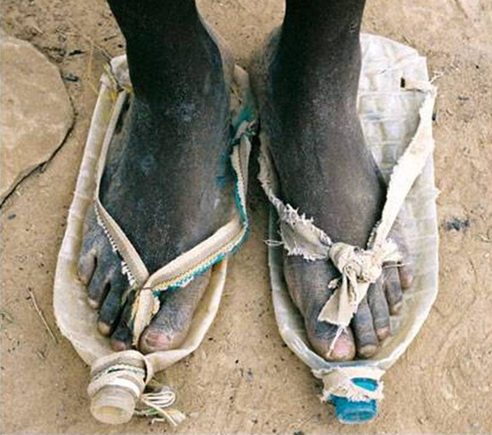
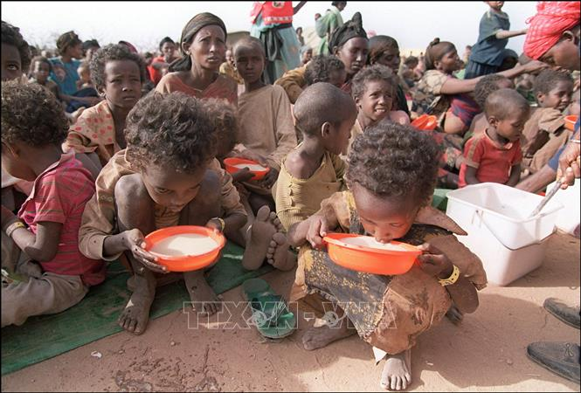
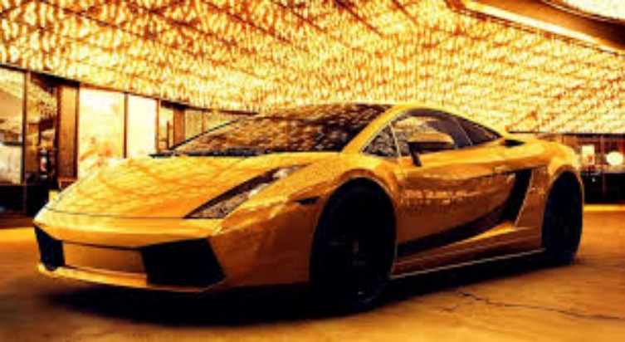
KHỞI ĐỘNG
Hãy quan sát các hình ảnh và nhận xét về sự đối lập giữa cuộc sống của con người ở nhiều quốc gia trên thế giới

Slide 3
Tiết 11, 12:
TUYÊN BỐ THẾ GIỚI VỀ SỰ SỐNG CÒN, QUYỀN ĐƯỢC BẢO VỆ VÀ PHÁT TRIỂN CỦA TRẺ EM

Slide 4
Nội dung bài học
II
III
I
I. Giới thiệu chung
II. Đọc hiểu văn bản
III. Tổng kết
Nhận thức của cộng đồng về trẻ em và quyền trẻ em
Những thách thức phản ánh thực trạng của trẻ em trên thế giới
Những thuận lợị để cộng đồng quốc tế thực hiện lời tuyên bố vì trẻ em
Những đề xuất nhằm đảm bảo cho trẻ em được chăm sóc, bảo vệ, phát triển

Slide 5
Giới thiệu chung
I
Theo dõi SGK và nêu hoàn cảnh ra đời, nội dung, phương thức biểu đạt của văn bản.
Tác phẩm
Kiểu văn bản: Nhật dụng
PTBĐ chính: Nghị luận (chính trị - xã hội)
Nội dung: Đề cập đến vấ đề trẻ em
Hoàn cảnh ra đời: Hội nghi cấp cao thế giới về trẻ em họp tại trụ sở Liên hợp quốc ở Niu Óoc này 30/9/1990. Trích “Tuyên bố của Hội nghị cấp cao thế giới về trẻ em, trong Việt Nam và các văn kiện quốc tế về quyền trẻ em”

Slide 6
Đọc hiểu văn bản
II
Bố cục
Phần mở đầu:( 2 mục) Lý do của bản tuyên bố
Sự thách thức :( 5 mục): Nêu thực trạng cuộc sống của nhiều trẻ em...
Cơ hội: (2 mục) Những điều kiện thuận lợi để con người có thể quan tâm đến trẻ em được nhiều hơn.
Nhiệm vụ: (8 mục):Những nhiệm vụ cụ thể

Slide 7
Đọc hiểu văn bản
II
1. Phần mở đầu: Lí do của bản tuyên bố
THẢO LUẬN THEO NHÓM
Đọc lại phần mở đầu và cho biết: Nội dung và ý nghĩa của từng mục vừa đọc
Mở đầu văn bản Hội nghị cấp cao thế giới về trẻ em họp ở Niu Ooc ngày 30/9/1990 đã kêu gọi điều gì về quyền trẻ em?
Bản tuyên bố đã thể hiện cách nhìn về trẻ em ntn?
Hội nghị đã khẳng định trẻ em có những quyền gì
Em có nhận xét gì về cách nhìn nhận, đánh giá của cộng đồng thế giới về trẻ em?
Quyền sống, quyền được bảo vệ và phát triển của trẻ em trên toàn thế giới là một vấn đề mang tính chất như thế nào?
Là học sinh thế hệ trẻ, em có cảm xúc gì khi biết đến lời tuyên bố này ?

Slide 8
Đọc hiểu văn bản
II
1. Phần mở đầu: Lí do của bản tuyên bố
- Bản tuyên bố mở đầu bằng lời kêu gọi khẩn thiết: "Hãy bảo đảm cho tất cả trẻ em 1 tương lai tốt đẹp hơn".
→ Lí do đề ra bản tuyên bố.
- Cách nhìn nhận trẻ em thông qua đặc điểm tâm sinh lí: Trẻ em trong trắng, dễ bị tổn thương và còn phụ thuộc, hiểu biết, ham hoạt động và đầy ước vọng.
Khẳng định về Quyền trẻ em: được sống trong thanh bình, được chơi, được học, được phát triển
=> Quyền sống, quyền được bảo vệ và phát triển của trẻ em là một vấn đề mang tính chất nhân bản.

Slide 9
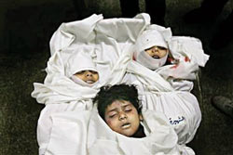
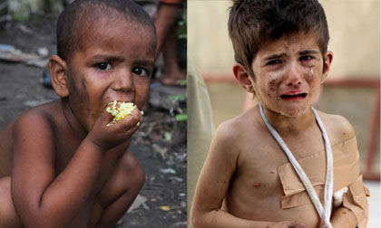
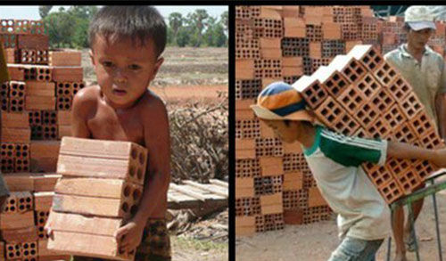
Trẻ em - Nạn nhân của chiến tranh và bạo lực, của sự phân biệt chủng tộc, sự xâm lược

Slide 10
Đọc hiểu văn bản
II
2. Những thách thức phản ánh thực trạng của trẻ em trên thế giới
Đọc nội dung phần tiếp theo và trả lời câu hỏi:
Hãy cho biết vai trò và vị trí của mục 3?
Trình bày những dẫn chứng cụ thể cho các nhận xét trên?
Em có nhận xét gì về cách nói và con số được đưa ra?
Tuy ngắn gọn nhưng phần “sự thách thức” đã nêu lên điều gì về tình trạng của trẻ em?
Theo em, những bất hạnh trên của trẻ em là mang tính khách quan hay chủ quan? Nhân loại có thể cải thiện tình hình đó được hay không?

Slide 11
Đọc hiểu văn bản
II
2. Những thách thức phản ánh thực trạng của trẻ em trên thế giới
- Nạn nhân của chiến tranh và bạo lực, của sự phân biệt chủng tộc, sự xâm lược,…
- Chịu đựng những thảm họa của đói nghèo, khủng hoảng kinh tế, vô gia cư, dịch bệnh,…
- Nhiều trẻ em bị chết do suy dinh dưỡng và bệnh tật.
Bị tàn tật, bị ruồng bỏ, bị đánh đập, bị xâm hại
=> Trẻ em trên toàn thế giới phải chịu những thảm hoạ, bất hạnh về nhiều mặt.
→ Những thảm họa của trẻ em trên thế giới là thách thức của Chính phủ

Slide 12
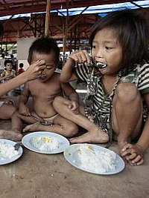
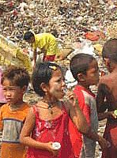
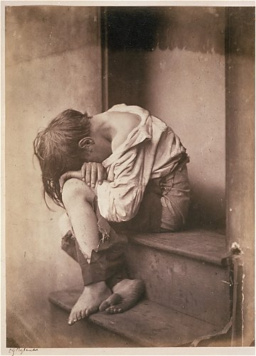
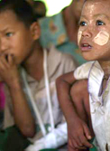
Trẻ em - nạn nhân của đói nghèo, khủng hoảng kinh tế, vô gia cư, dịch bệnh,…

Slide 13
Đọc hiểu văn bản
II
3. Những cơ hội để cộng đồng quốc tế thực hiện lời tuyên bố vì trẻ em
THẢO LUẬN CẶP ĐÔI
Em hiểu cơ hội là gì?
Tại sao sau khi nêu phần “Sự thách thức” Hội nghị cấp cao lại chỉ ra những cơ hội để quan tâm chăm sóc trẻ em?Bối cảnh thế giới vẫn có nhiều cơ hội để bảo vệ quyền sống và phát triển của trẻ em. Đó là những cơ hội nào?
Bối cảnh thế giới vẫn có nhiều cơ hội để bảo vệ quyền sống và phát triển của trẻ em. Đó là những cơ hội nào?

Slide 14
Những điều kiện thuận lợi trong chăm sóc trẻ em
Sự liên kết lại của các quốc gia cùng ý thức cao của cộng đồng quốc tế. Đã có công ước về quyền trẻ em
Sự hợp tác và đoàn kết quốc tế ngày càng có hiệu quả cụ thể trên nhiều lĩnh vực.
Bầu không khí chính trị quốc tế được cải thiện.
=> những thuận lợi lớn nhằm cải thiện tình hình, bảo đảm quyền trẻ em.

Slide 15
Sự quan tâm trẻ em ở Việt Nam
Sự quan tâm của Đảng và Nhà nước. Sự nhận thức và tham gia tích cực của nhiều tổ chức xã hội vào phong trào chăm sóc, bảo vệ trẻ em.
Ý thức của toàn dân về vấn đề chăm sóc, bảo vệ trẻ em.

Slide 16
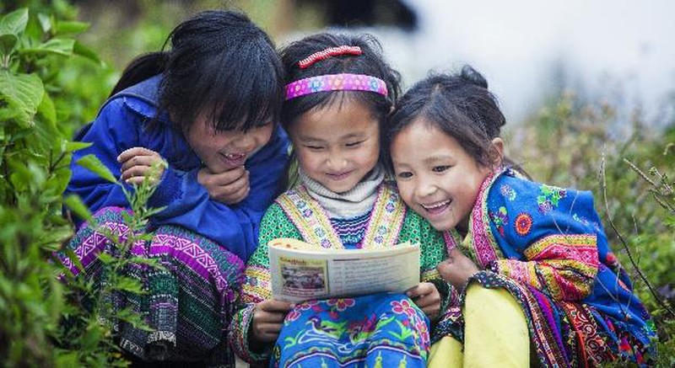
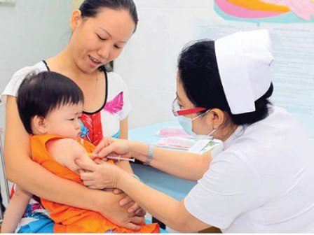
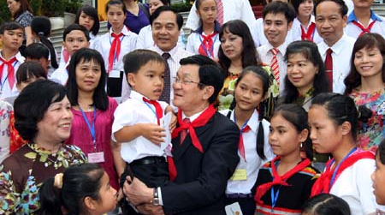
Sự quan tâm cụ thể của Đảng và Nhà nước về đẩy mạnh việc chăm sóc, bảo vệ trẻ em – Bảo vệ thân thể và tính mạng.

Slide 17
Đọc hiểu văn bản
II
4. Những đề xuất nhằm đảm bảo cho trẻ em được chăm sóc, bảo vệ, phát triển
Đọc các mục từ 10 đến 17 và trả lời các câu hỏi:
Đứng trước những thách thức và cơ hội đó, nhân loại có những nhiệm vụ gì vì sự sống còn, bảo vệ và phát triển của trẻ em?
Em có nhận xét gì về nhiệm vụ của cộng đồng để thực hiện quyền trẻ em?
Dựa vào cơ sở nào để Hội nghị xác định những nhiệm vụ về quyền trẻ em?

Slide 18
4. Những đề xuất nhằm đảm bảo cho trẻ em được chăm sóc, bảo vệ, phát triển
+ Tăng cường sức khoẻ, chế độ dinh dưỡng.
+ Quan tâm trẻ em tàn tật, hoàn cảnh khó khăn.
+ Tăng cường vai trò phụ nữ, bình đẳng giới.
+ Xoá nạn mù chữ ở trẻ em.
+ Tạo cơ hội tìm biết nguồn gốc lai lịch của mình.
+ Khuyến khích trẻ tham gia một số hđộng văn hoá, xã hội.
+ Khôi phục sự tăng trưởng và phát triển kinh tế.
→ Nhiệm vụ toàn diện, cụ thể, sát thực tế để mang lại cuộc sống tốt đẹp nhất cho trẻ em.

Slide 19
Đọc hiểu văn bản
II
Em hãy nhận xét đặc điểm nghệ thuật văn bản?
Lí lẽ xác thực, lập luận chặt chẽ, đầy đủ, dẫn chứng cụ thể, tiêu biểu, mang tính liệt kê dồn dập.
+ Mối liên kết lô-gíc giữa các phần làm cho văn bản có kết cấu chặt chẽ.
+ Sử dụng phương pháp pháp nêu số liệu, phân tích khoa học.

Slide 20
III. Tổng kết
Nội dung
Nghệ thuật
+ Trình bày rõ ràng hợp lí.
+ Mối liên kết lô-gíc giữa các phần làm cho văn bản có kết cấu chặt chẽ.
+ Sử dụng phương pháp pháp nêu số liệu, phân tích khoa học.
Bảo vệ quyền lợi, chăm lo đến sự phát triển của trẻ em là 1 trong những vấn đề quan trọng, cấp bách có ý nghĩa toàn cầu.

Slide 21
LUYỆN TẬP

Slide 22
Câu 1: Ý nào sau đây không đúng khi nói về nhiệm vụ của các nước trên thế giới đối với trẻ em
A. Tăng cường sức khỏe và chế độ dinh dưỡng của trẻ em
B. Quan tâm chăm sóc và hỗ trợ trẻ em tàn tật
C. Tăng cường cho trẻ em tham gia lao động từ sớm
D. Đảm bảo cho trẻ em được học hết giáo dục cơ sở và không để em nào mù chữ.

Slide 23
Câu 3: Để thực hiện được nhiệm vụ, bản tuyên bố đề cách thức hoạt động như thế nào?
A. Các nước phát triển sẽ chi viện tài chính cho các nước chưa phát triển để xóa đói giảm nghèo
B. Tất cả các nước phải nỗ lực liên tục và có sự phối hợp với nhau trong hoạt động của từng nước cũng như trong hợp tác quốc tế
C. Tự bản thân mỗi quốc gia sẽ đề ra cách thức hoạt động của mình để bảo vệ và chăm sóc trẻ em
D. Đảm bảo cho trẻ em được học hết giáo dục cơ sở và không để em nào mù chữ.

Slide 24
Câu 3: Đại dịch nguy hiểm nào được nhắc đến trong văn bản “ Tuyên bố thế giới về sự sống còn, quyền được bảo vệ và phát triển của trẻ em”
A. Ma túy.
B. Cúm gia cầm.
C. Mại dâm.
D. AIDS.

Slide 25
Câu 4: Nhiệm vụ quan trọng hàng đầu trong văn bản “ Tuyên bố thế giới về sự sống còn, quyền được bảo vệ và phát triển của trẻ em” là :
A. Tăng cường giáo dục
B. Đảm bảo quyền bình đẳng.
C. Tăng cường sức khỏe
D. Kế hoạch hóa gia đình.

Slide 26
VẬN DỤNG
Ở nước ta hiện nay có những chương trình nào ưu tiên vì sự phát triển của trẻ em? Bản thân em và gia đình đã có hành động thiết thực nào để bảo vệ trẻ em? Em có suy nghĩ như thế nào về vấn đề gần đây có rất nhiều trẻ em bị xâm hại tình dục. Hãy gợi ý một vài giải pháp để không trở thành nạn nhân của vấn nạn này
Một số giải pháp: Chương trình cấp thẻ bảo hiểm y tế miễn phí cho trẻ dưới 6 tuổi, ưu tiến khám bệnh cho trẻ nhỏ trước, chương trình Trái tim cho em, miễn học phí cho học sinh tiểu học, phổ cập giáo dục các cấp, các chương trình về tết Trung thu....

Slide 27
HƯỚNG DẪN VỀ NHÀ
Ôn lại nội dung bài: Phân tích các nội dung chính của văn bản
Chuẩn bị: "Các phương châm hội thoại" ( Tiếp)

Slide 28
Thank You
HẸN GẶP LẠI CÁC EM VÀO TIẾT HỌC SAU

